Slide 1
사랑으로 함께하는
“행복충전프로젝트”
진료팀 이명진

Slide 2
CONTENTS
Ⅰ
현 황
Ⅱ
필요성 및 목적
Ⅲ
추진내용
Ⅳ
홍보내용
Ⅴ
추진결과
Ⅵ
향후 사업방향

Slide 3
1
옥천군현황

Slide 4
국가암 조기검진 대상 현황
인구수(명) | 계(명,%) |  | 의료급여(명,%) |  | 건강보험(명,%)
 | 검진대상자 | 검진자 | 검진대상자 | 검진자 | 검진대상자 | 검진자
52,763 | 40,319 | 17,091 (42.4%) | 4,247 | 1,371 (32.3%) | 36,072 | 15,720 (43.6%)

Slide 5
의료비 지원 현황
지원자수(명) |  |  | 지원액(천원) |  |  | 평균지원액 (천원)
계 | 남 | 여 | 합 계 | 법정 본인부담금 | 비급여 본인부담금
105 | 67 | 38 | 139,136 | 77,854 | 61,282 | 1,325

Slide 6
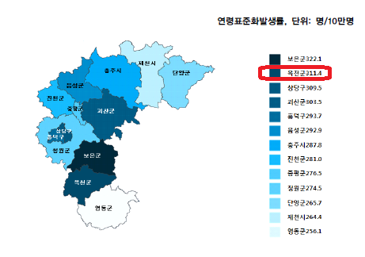
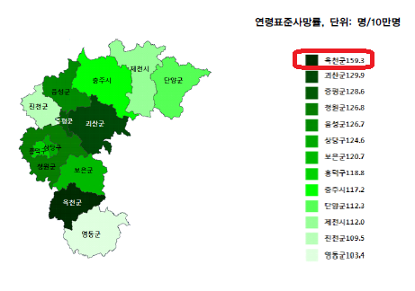
암 발생률 및 암 사망률
암발생율(명, 10만명당) |  |  | 암사망률(명, 10만명당)
전국 | 충북 | 옥천 | 전국 | 충북 | 옥천
319.8 | 313.8 | 345.8 | 120.1 | 112.8 | 159.3
※ 자료원 : 2011충북암센터 암통계

Slide 7
암환자 등록 현황
년도 | 2010년 | 2011년 | 2012년 | 2013년
등록자수(명) | 350 | 439 | 529 | 556

Slide 8
암종별 등록현황
암종별 | 총계 | 위암 | 폐암 | 대장암 | 간암 | 유방암 | 자궁암 | 기타암
등록자수 (명) | 556 | 172 | 37 | 73 | 23 | 41 | 23 | 187

Slide 9
2
필요성 및 목적

Slide 10
배경 및 필요성
암 발생률 345.8명 (전국, 충북에서도 높은 수준)
암 사망률 159.3명 (충북에서 가장 높은 수준)
평균수명 생존시까지 암 발생확률 42.2%(전국)
암환자를 위한 전문교육 및 관리 프로그램 운영 기관 부재

Slide 11
목적
암진단후 겪을 수 있는 불안감 해소
치료가 끝난 후 일상적 생활로의 복귀를 지원
전문적 지식 제공으로 퇴원후 자가 관리 능력 향상
암 의료비 지원 대상자의 가족을 홍보대사로 활용 암수검율 및 암의료비 지원율 향상

Slide 12
3
추진 내용

Slide 13
사업추진 개요
사업명 : 암환자를 위한 “행복충전프로젝트”
기 간 : 8월 13일 ~ 9월 3일 (매주 수, 4주간)10:00~12:00
장 소 : 옥천군보건소 2층 다목적실
대상자 : 국가암 조기검진으로 발견된 암환자 및 가족
대상자 모집 : 암 의료비 지원자 SMS 홍보, 일간지, 각종 매체 홍보
소요예산 : 없음(충북지역암센터, 보건소정신보건사업 연계)

Slide 14
사업추진 내용
암 생존자를 위한 암 극복, 재발 예방을 위한 건강관리 교육
암 투병 사례 공유로 재활의지 강화, 정신적 지지
정신적 건강을 위한 레크레이션, 명상요법 등
의료비 지원대상자, 가족을 암검진 홍보 활용

Slide 15
프로그램 운영일정
회차 | 월일 | 시간 | 프로그램 내용 | 강사
1주 | 8. 13 (수) | 10:00~11:00 | 암 환자 관리교육 사전설문 | 충북암센터 김도훈 교수
 |  | 11:00~12:00 | 행복한 마음을 위한 레크레이션 (암 환자의 행복 선언) | 웃음치료사 신미경
2주 | 8. 20 (수) | 10:00~11:00 | 암환자 건강관리 | 충북 암센터 이선자
 |  | 11:00~12:00 | 정신건강 증진교육 (자신을 다스리기위한 명상요법) (암 환자의 행복 선언) | 전문강사 황정숙
3주 | 8. 27 (수) | 10:00~11:00 | 암환자를 위한 영양 및 식이요법 | 보건소영양사 민병천
 |  | 11:00~12:00 | 우울증 예방을 위한 웃음치료 (암 환자의 행복 선언) | 전문강사 심미경
4주 | 9. 3 (수) | 10:00~11:00 | 암 관리위한 한방요법 | 공중보건한의사 박현민
 |  | 11:00~12:00 | 건강관리를 위한 요가 지도 (암 환자의 행복 선언) 사후설문, 만족도 조사 | 전문강사 박광희

Slide 16
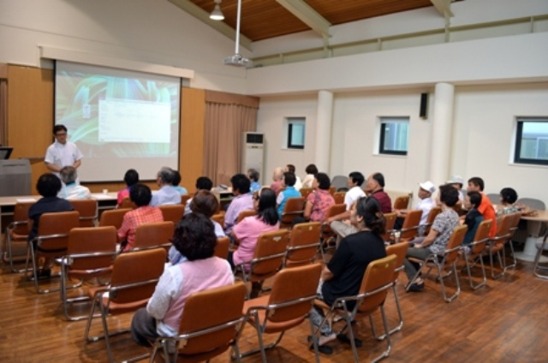
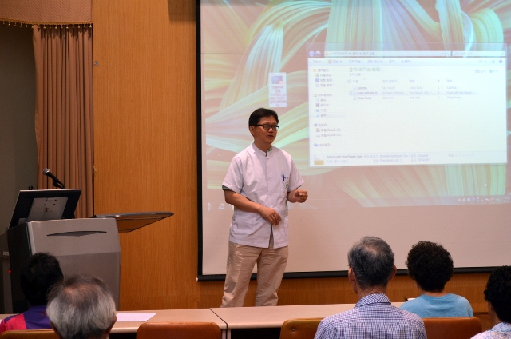
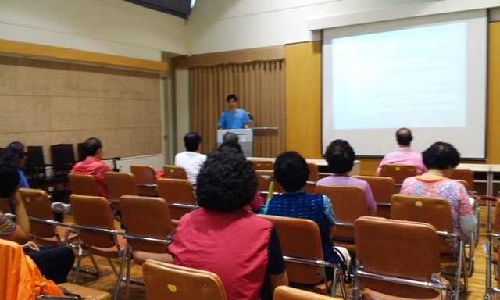
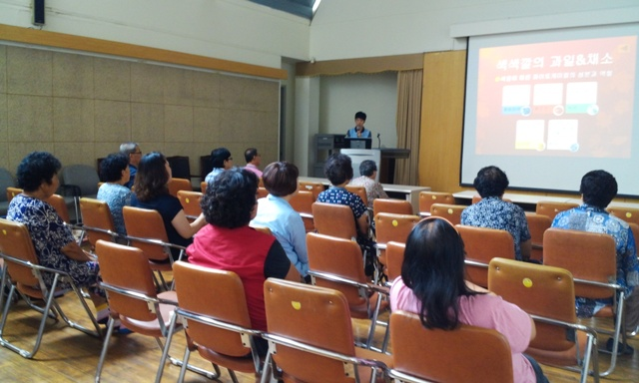
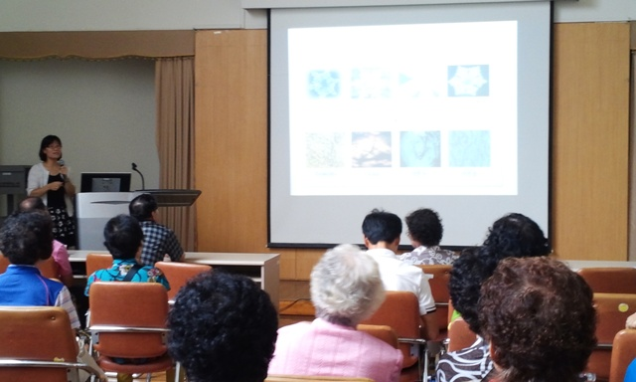

Slide 17
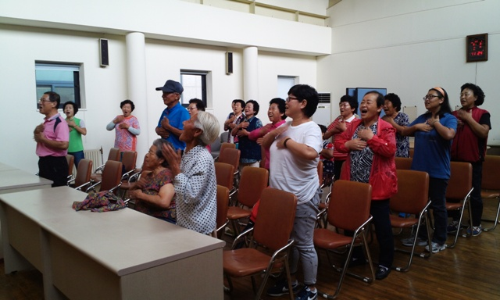
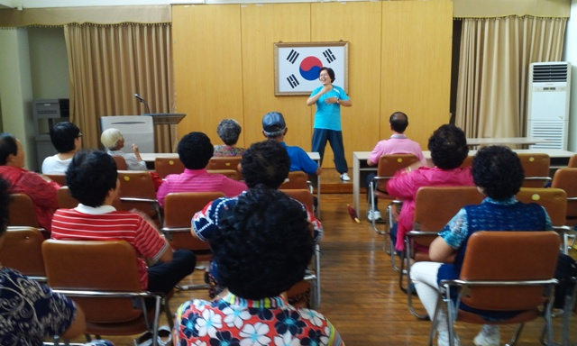
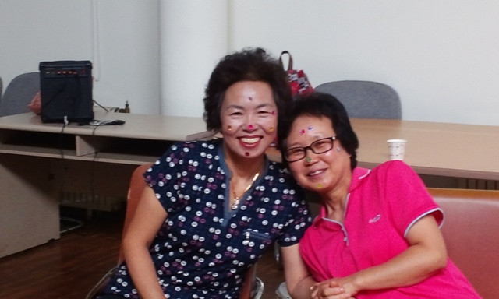
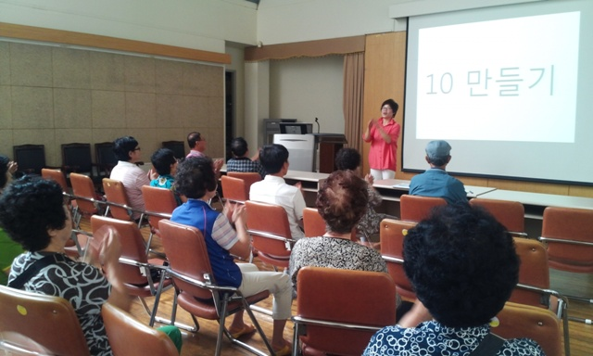
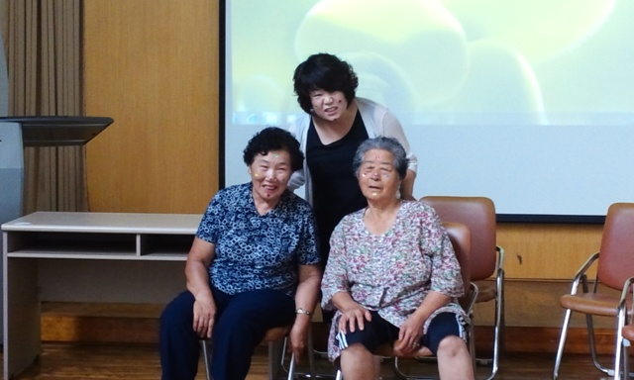

Slide 18
4
홍 보

Slide 19
홍보 추진 현황
개별 홍보 실시
공공근로사업 참여자 이용 국가암 조기 검진 대상자 개별 전화 (연중)
2차 검진 대상자 사후 관리 및 의료비 지원사업 안내 36건
행사 및 집합교육장 참여자 대상 캠페인 홍보 6회/3,000명
대중매체 이용 홍보
각종 일간지 및 매스컴 홍보
보건소 홈페이지 팝업창 설치
LED 전광판 홍보 (연중) 등
기타 검진기관, 건강보험공단 관계자와의 간담회 실시 1회

Slide 20
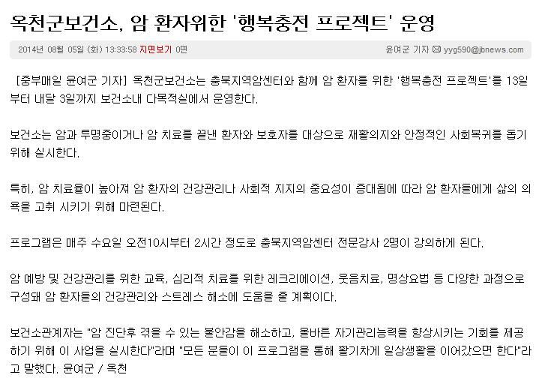
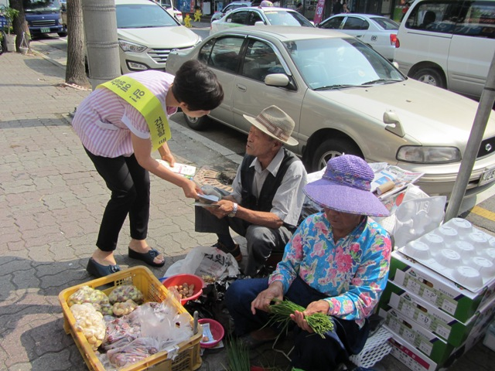
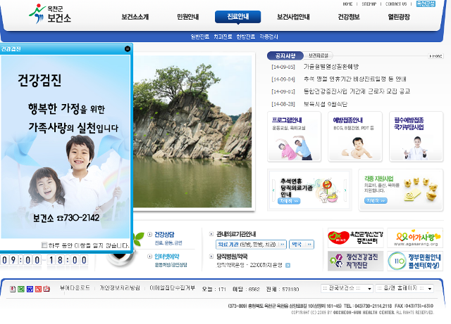
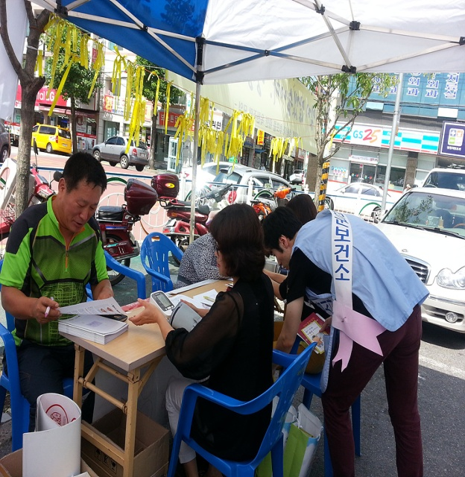
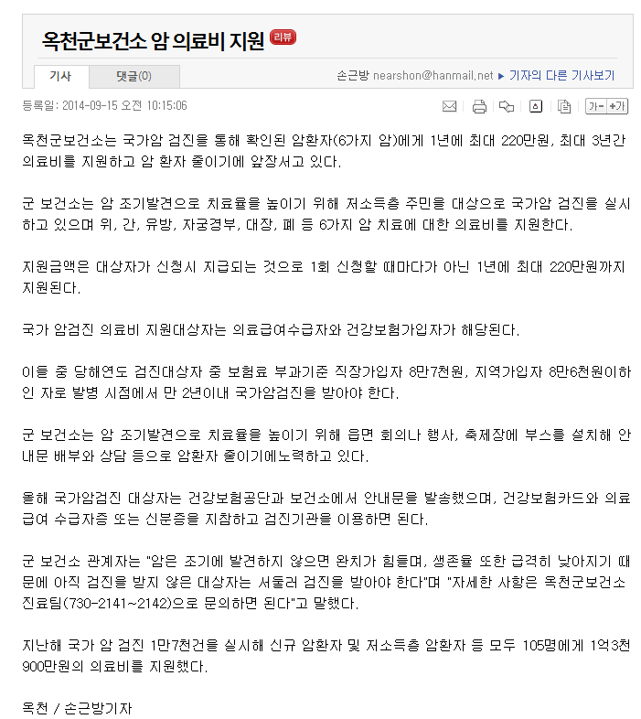

Slide 21
5
추 진 결 과

Slide 22
성별, 연령별 참여 현황
성별
남 | 여
11 | 21
연령별
40대 | 50대 | 60대 | 70대 | 90대
3 | 3 | 13 | 11 | 1

Slide 23
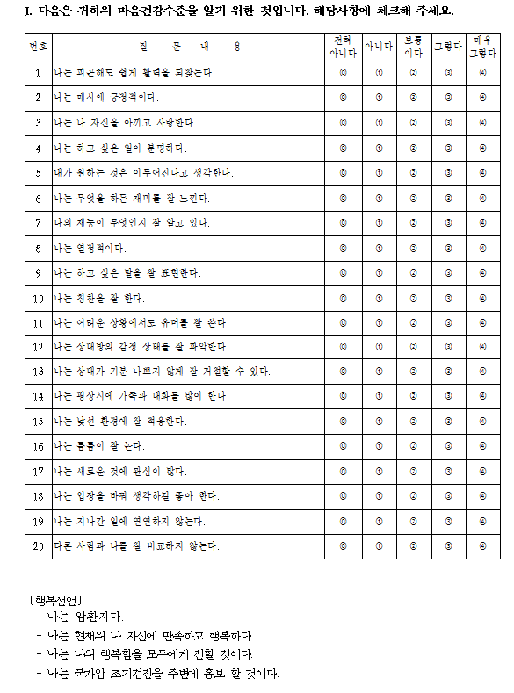
마음 건강수준 변화

Slide 24
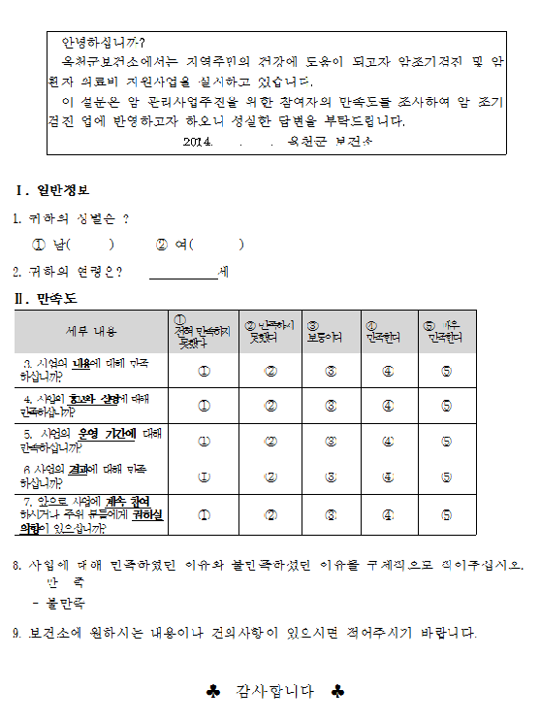
만족도 평가

Slide 25
6
향후 사업 방향

Slide 26
추진시 문제점
암 진단후 상실감으로 인한 참여율 저조
강사별 강의내용 중복 발생(식이, 운동, 치료법 등)
검증되지 않은 민간지식 의존
초기 암환자의 정기검진 등으로 출석 지속율 저조

Slide 27
향후 개선 방향
참여율 향상을 위하여 암의료비 지원 신청시 프로그램 참여 홍보
암 진단후 조기 개입과 검증된 정보제공으로 자가관리 능력 향상
암 검진후 2차 검진 대상자에게 암의료비 지원 홍보하여 의료비 지원 누락 예방.
프로그램 참석자 활용하여 암 의료비 지원율 및 암 수검율 향상

Slide 28
감사합니다

